Slide 1
Untersuchung der Effizienz von RRT* bei autonomen Autos

Slide 2
Gliederung
  Grundlagen
    RRT
    RRT*
    Vor- und Nachteile
    Technische Infrastruktur
  Eigener Ansatz
    Herausforderungen
    Lösungen
    Alternative Ansätze
    Fazit
  Ausblick

Slide 3
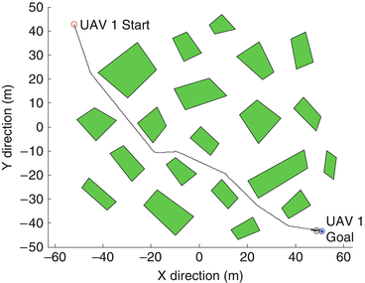
Grundlagen
  Ziel: Entwicklung eines Mid-Level-Planers
    High – Level – Planer: Navigationssysteme
    Mid – Level – Planer: Erzeugen einer Trajektorie
    Low – Level – Planer: Abfahren der Trajektorie

Slide 4
Rapidly-Exploring Random Trees
Von Steven M. LaValle 1998 vorgestellt
Werkzeug zur Pfadplanung
Erzeugung eines Baumes im Arbeitsbereich
Wenn Knoten des Baumes im Zielbereich: Trajektorie gefunden

Slide 5

Rapidly-Exploring Random Trees

Slide 6

Rapidly-Exploring Random Trees

Slide 7
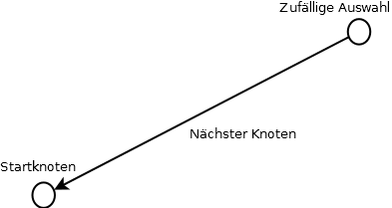
Rapidly-Exploring Random Trees

Slide 8
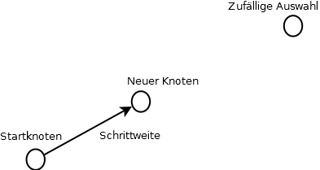
Rapidly-Exploring Random Trees

Slide 9

Rapidly-Exploring Random Trees

Slide 10

Rapidly-Exploring Random Trees

Slide 11

Rapidly-Exploring Random Trees

Slide 12
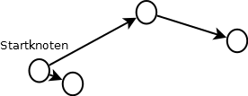
Rapidly-Exploring Random Trees

Slide 13
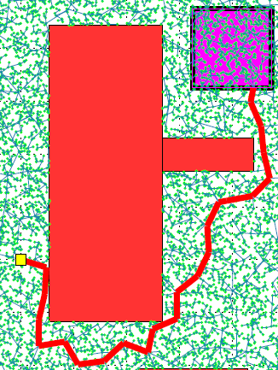
Rapidly-Exploring Random Trees

Slide 14
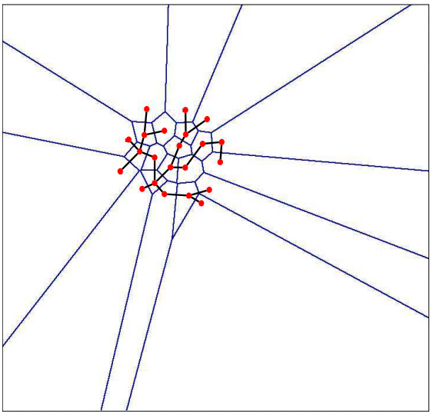
Rapidly-Exploring Random Trees Vorteile
Expandiert in den unerforschten Raum
Verteilung der Knoten steht im Verhältnis zur Auswahl der neuen Knoten
  Konsistentes Verhalten, Steuerbar
Probabilistisch komplett → Wahrscheinlichkeit, keinen Pfad zu finden, geht gegen 0
Einfacher Algorithmus, erleichtert Anpassungen/Metriken/Verbesserungen
RRT bleibt verbunden, bei minimaler Kantenanzahl (ohne dynamische Hindernisse)

Slide 15
Rapidly-Exploring Trees Einschränkungen
Laufzeit, Effizienz und Güte des Pfades von selbstgewählten Funktionen abhängig
Kein optimaler Pfad garantiert
Nicht deterministisch

Slide 16
Rapidly-Exploring Random Tree Star
2010 von Sertac Karaman und Emilio Frazzoli vorgestellt
3 Veränderungen am RRT-Algorithmus
Suche des Vaterknotens
Einführung einer Kostenfunktion
Rewiring
Ziel:
Verbesserung der Pfadqualität

Slide 17
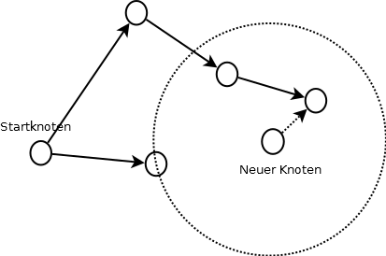
Rapidly-Exploring Random Trees Star
Verbesserte Suche des Vaterknotens

Slide 18
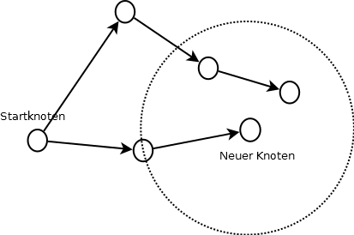
Rapidly-Exploring Random Trees Star
Verbesserte Suche des Vaterknotens

Slide 19
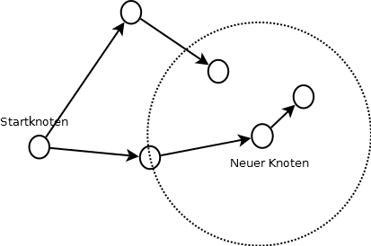
Rapidly-Exploring Random Trees Star
Rewiring

Slide 20
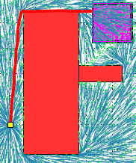
Rapidly-Exploring Random Trees Star

Slide 21
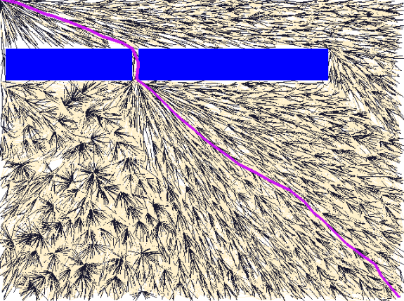
RRT* - Vor- und Nachteile
Vorteile:
Asymptotisch optimal
Vorteile von RRT bleiben erhalten
Nachteile:
Eigenschaften der Knoten (Vaterknoten) ändern sich
Änderungen wandern nur langsam durch den Baum

Slide 22
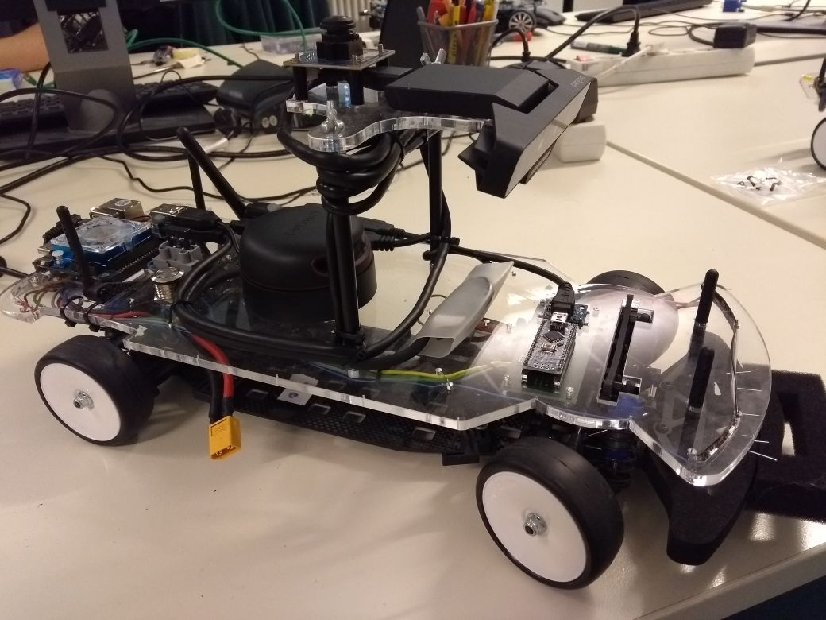
Technische Infrastruktur
1:10 Modellautos
Hauptcomputer: Odroid mit Linux Ubuntu
Arduino Nano Microkontroller zur Steuerung der Motoren
Sensoren
RPLIDAR, rotierender Laserscanner
Kamera Intel Real Sense SR300
Fischaugenkamera
Beschleunigungssensor
Gyroskop
Odometrie

Slide 23
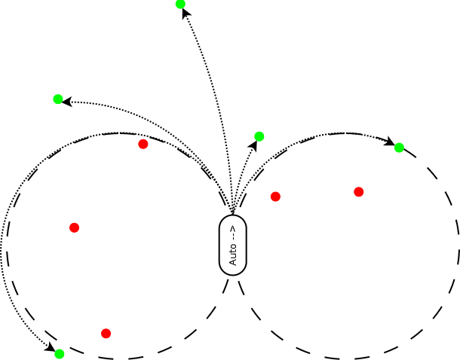
Einschränkungen durch das Auto
Einschränkungen durch die Grundgesetze der Physik
Einschränkungen der Umgebung
Einschränkungen durch das Fahrzeugmodell

Slide 24
Aufbauende Arbeiten
Bachelorarbeit David Gödicke: „RRT based Path Planning in Static and Dynamic Environments for Model Cars“
Abfahren von RRT* und RRT-Connect Bäumen mit Hilfe von Dubins Curves (bzw. Reed Shepp curves)
Hauptproblem:
Ausführungszeit des Algorithmus zu lange
Insbesondere die Berechnung der Reed Shepp curves
Ansatz dieser Bachelorarbeit:
Nicht Pfad des Baumes mit einem Planer abfahren, sondern Pfad des Baumes als Trajektorie benutzen

Slide 25
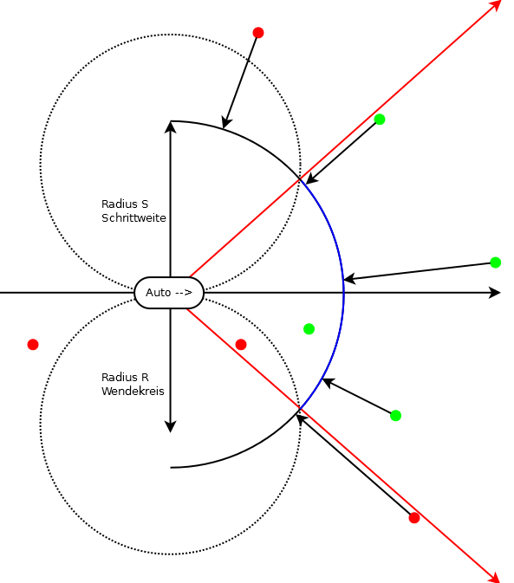
Eigene Ansätze
Probleme
Anpassung an ein Fahrzeug
  Abfahrbare Trajektorien
Überprüfung der Erreichbarkeit
Projektion zu weit entfernter Knoten
Verwerfen ungültiger Knoten

Slide 26
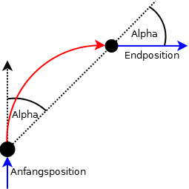
Eigener Ansatz
Ausrechnung der Orientierung des Knotens anhand des Vaterknotens

Slide 27
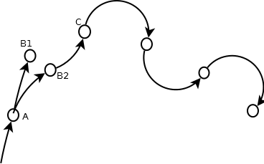
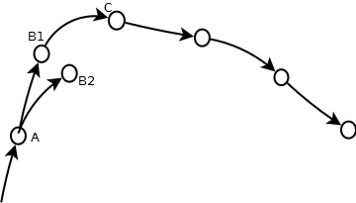
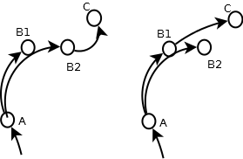
Eigener Ansatz
Auswahl des Vaterknotens nach Kostenfunktion

Slide 28
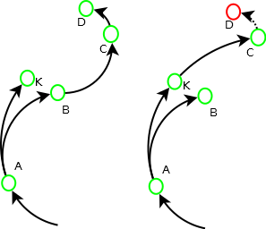
Problem Rewiring
Knoten können durch Rewiring ungültig werden
Kosten aller Kindknoten werden ungültig

Slide 29
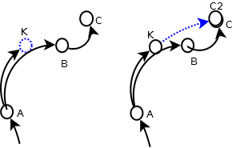
Lösung Rewiring
Anstatt Knoten zu verändern, werden neue Knoten hinzugefügt
Kein Verzicht auf Erreichbarkeit oder Kostenfunktion
Nachteile:
Muss rekursiv für alle betroffenen Knoten durchgeführt werden
hohe Laufzeit
Mögliche Lösung:
Nur jeweils einen Knoten rewiren
Der mit den höchsten Kosten

Slide 30
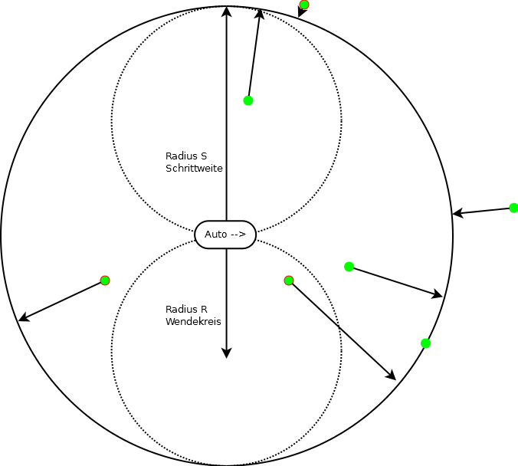
Zweiter Ansatz
Alle Knoten außerhalb der Schrittweite sind erreichbar
Rewiring möglich
Keine erweiterte Kostenfunktion
Feste, unflexible Schrittweite

Slide 31
Ergebnisse
Algorithmus | Laufzeit bei 1000 Knoten | Probleme
RRT* mit ungültigen Knoten, Kostenfunktion, rekursives Rewiring | O (n³*log n) >100.000ms | Durch rekursives Rewiring zu hohe Laufzeit
RRT* mit ungültigen Knoten, Kostenfunktion, eingeschränktes Rewiring | O(n²*log n) >10.000ms | Bessere Laufzeit, aber immer noch zu hoch
RRT* mit fester Schrittweite, einfaches Rewiring | O(n * log n) ~800ms | Fehlende Flexibilität durch zu hohe Schrittweite Hinderniserkennung problematisch
Reines RRT* ohne Berücksichtigung weiterer Einschränkungen | O(n * log n) ~400ms | Nicht ohne weiteres abfahrbar

Slide 32
Fazit
Rekursives Rewiring hat zu hohe Laufzeit
Ansatz mit fester Schrittweite unflexibel, problematisch bei Hindernisserkennung
→ Kein direktes Verwenden des Baumpfades als Trajektorie empfehlenswert

Slide 33
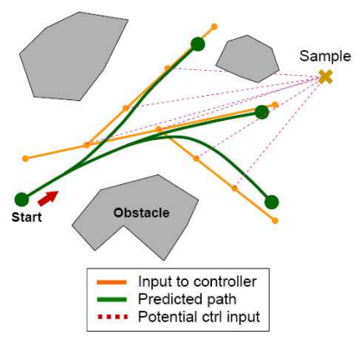
Ausblick
RRT* ohne Garantie der Abfahrbarkeit ausführen
Möglichkeiten, RRT* zu beschleunigen
RRT*-Smart
B-RRT*
Aus bestehendem RRT* Pfad eine abfahrbare Trajektorie erzeugen
Dubins curves
Mit 2 Lenkeinstellungen von Knoten zu Knoten fahren
Abweichungen tolerieren, kontrollieren

Slide 34

Formeln
Zur Berechnung der Ausrichtung
Erweiterte Kostenfunktion

Slide 35
Probleme und Schwierigkeiten
Technische Probleme, Einarbeitung
Unterschätzen des Programmieraufwands
Verbesserungsfähige Kommunikation

Slide 36
Quellen
„Die Planungsmethode Rapidly-exploring Random Tree
  Konzepte und Varianten“
Seminararbeit Benedikt Jöbgen, Prof. Dr. Dieter Zöbel, Universität Koblenz-Landau
„Real-time motion planning methods for autonomous on-road driving: State-of-the-art and future research directions“
Christos Katrakazasa, Mohammed Quddusa, Wen-HuaChenb, LipikaDekaa
Transportation Research Part C: Emerging Technologies,
Volume 60, 2015, Pages 416-442, ISSN 0968-090X

